Slide 1
Design Patterns
Паттерны поведения. Часть 1.

Slide 2
Предыдущий материал
Декоратор (Decorator)
Приспособленец (Flylight)
Мост (Bridge)

Slide 3
Паттерны поведения

Slide 4
Сегодня
Шаблонный метод (TemplateMethod)
Стратегия (Strategy)
Цепочка обязанностей (ChainOfResponsibility)

Slide 5
Шаблонный метод (Template method)
Назначение: определяет основу алгоритма и позволяет подклассам переопределять некоторые шаги алгоритма, не изменяя его структуры в целом
Применимость:
Повторное использовании кода с помощью наследования
Формализация отношений между базовым классом и наследником с помощью контрактов
Локализация и вычленение общего для нескольких классов кода для избегания дублирования.

Slide 6
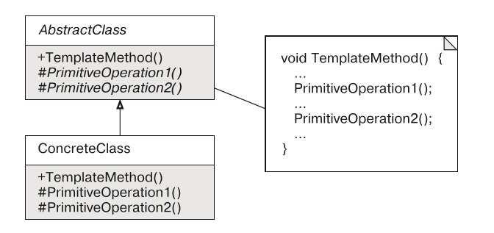
Шаблонный метод (Template method)

Slide 7
Участники
AbstractClass (GameBase) - определяет не виртуальный метод TemplateMethod (Play), который вызывает внутри примитивные защищенные операции InitGame(), NextTurn() и т. д.
ConcreteClass (SimpleGame, RandomGame) - реализует примитивные шаги алгоритма. В конкретно нашем случае это шаги нашей игры.

Slide 8
Итого
Достоинства:
Многократное использование кода
Изменения уровней абстракции
Использование в тестах
Недостатки:
Жесткая привязка к иерархии
Клиент должен знать особенности всех реализаций

Slide 9
Вопросы

Slide 10
СТРАТЕГИЯ (STRATEGY)
Назначение: определяет семейство алгоритмов, инкапсулирует каждый из них и делает их взаимозаменяемыми. Стратегия позволяет изменять алгоритмы независимо от клиентов, которые ими пользуются
Применимость:
Необходимость инкапсуляции поведения или алгоритма
Необходимость замены поведения или алгоритма во время исполнения
!Важно: необходимо выполнение обоих условий одновременно
Notes:
Спросить о каких паттернах народ уже знает
Спросить для чего по их мнению нужны порождающие паттерны

Slide 11
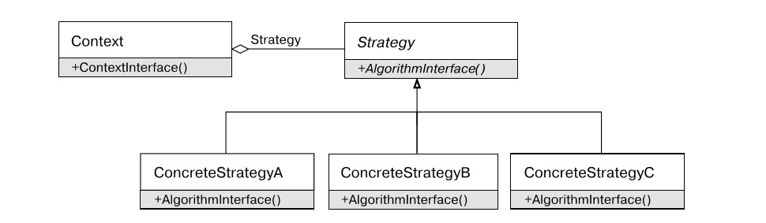
СТРАТЕГИЯ(STRATEGY)

Slide 12
Участники
Context (Game) – является клиентом стратегии, который непосредственно использует этапы(части) стратегии
Strategy (IGameStrategy) – базовый интерфейс стратегии, определяет интерфейс алгоритма
ConcreteStrategy* (SimpleStrategy, RandomStrategy) – являются конкретными реализациями стратегии
Notes:
Спросить о каких паттернах народ уже знает
Спросить для чего по их мнению нужны порождающие паттерны

Slide 13
Особенности
Паттерн «Стратегия» не определяет, как стратегия получит данные, необходимые для выполнения своей работы. Они могут передаваться в аргументах метода AlgorithmInterface, или стратегия может получать ссылку на сам контекст и получать требуемые данные самостоятельно
Паттерн «Стратегия» не определяет, каким образом контекст получает экземпляр стратегии. Контекст может получать ее в аргументах конструктора, через метод, свойство или у третьей стороны
Notes:
Спросить о каких паттернах народ уже знает
Спросить для чего по их мнению нужны порождающие паттерны

Slide 14
ИТОГО
Достоинства:
Систему проще поддерживать и модифицировать, т.к. семейство алгоритмов переносится в отдельную иерархию классов.
Предоставляет возможность замены одного алгоритма другим в процессе выполнения программы.
Позволяет скрыть детали реализации алгоритмов от клиента.
Недостатки:
При правильной настройки системы пользователь должен знать об особенностях всех алгоритмов.
Notes:
Спросить о каких паттернах народ уже знает
Спросить для чего по их мнению нужны порождающие паттерны

Slide 15
Вопросы

Slide 16
Цепочка обязанностей (Chain of Responsibility)
Назначение: позволяет избежать привязки отправителя запроса к его получателю, давая шанс обработать запрос нескольким объектам. Связывает объекты-получатели в цепочку и передает запрос вдоль этой цепочки, пока его не обработают.
Применимость:
Имеется большое кол-во различных обработчиков и заранее не известно какой из них должен обработать запрос
Набор обработчиков, способных обработать запрос, должен задаваться динамически
Каждое событие может быть обработано несколькими обработчиками
Notes:
Спросить о каких паттернах народ уже знает
Спросить для чего по их мнению нужны порождающие паттерны

Slide 17
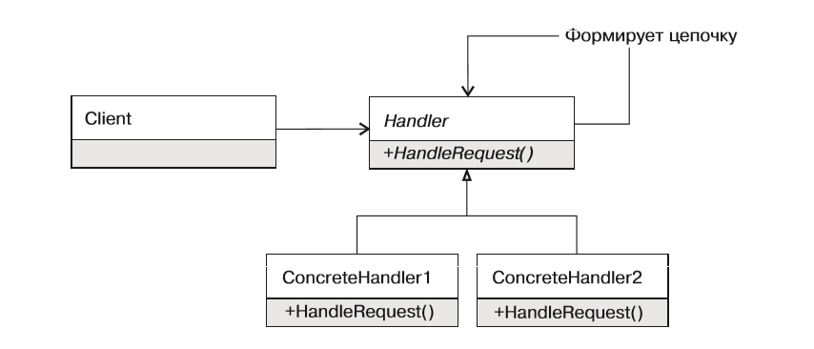
Цепочка обязанностей (Chain of Responsibility)
Notes:
Спросить о каких паттернах народ уже знает
Спросить для чего по их мнению нужны порождающие паттерны

Slide 18
УЧАСТНИКИ
Client – код который конструирует цепочку и вызывает обработку события
Handler (BanknoteHandler) - объявляет интерфейс для обработки запросов. Содержит базовую логику по вызову запросов в цепочке
ConcreteHandler (TenRubleHandler) - обрабатывает запрос, за который отвечает, если ConcreteHandler не может обработать текущий запрос, вызывается Handler базового класса, который вызывает следующий обработчик из цепочки.
Notes:
Спросить о каких паттернах народ уже знает
Спросить для чего по их мнению нужны порождающие паттерны

Slide 19
ИТОГО
Достоинства:
Ослабление связанности
Дополнительная гибкость при распределении обязанностей между объектами
Недостатки:
Обработка запроса не гарантирована
Особенности:
Совместное использование с Composite, Builder,
Использование нескольких переходов
Notes:
Спросить о каких паттернах народ уже знает
Спросить для чего по их мнению нужны порождающие паттерны

Slide 20
Вопросы

Slide 21
задание
Необходимо добавить банкомату возможность вывода денежных средств разными валютами. Дописать цепочку обязанностей из примера Example_06. Добавить каждому обработчику метод который будет обналичивать переданную сумму. Стоит обратить внимание на:
Порядок создания цепочки
Возможность обналичивания переданной суммы
Примеры:
2050 рублей = 1000x2 + 50
2033$ = 100x20 + 33 не валидная сумма =(

Slide 22
Спасибо за внимание

